Slide 1
ALMANCA PROJE ÖDEVİ
HAZIRLAYAN:Ecem BOZKURT
10\A - 12

Slide 2
ICH HEIßE ECEM

Slide 3
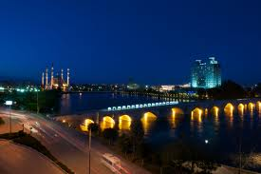
ICH Wohne IN ADANA UND BIN 16 JAHRE ALT ICH GEHE IN DIE 10.KLASSE

Slide 4
MEINE LIEBLINGSFACH IST DETSCH UND MATHE

Slide 5
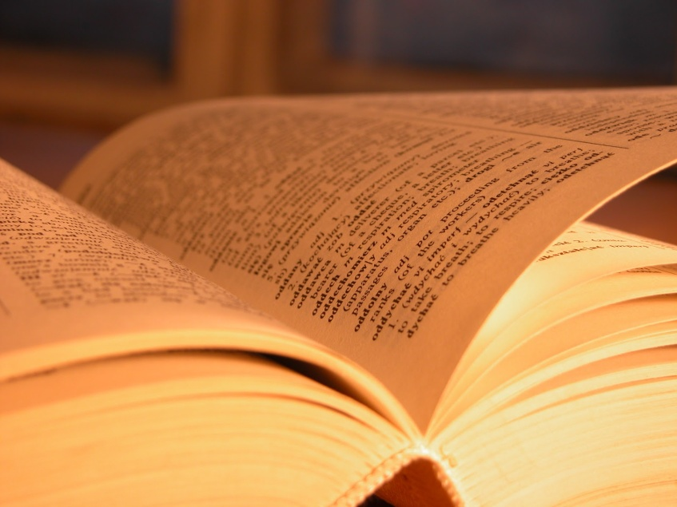
IN DER FREIZEIT HÖRE ICH GERNE MUZİK UND LESE VIELE BÜCHER

Slide 6
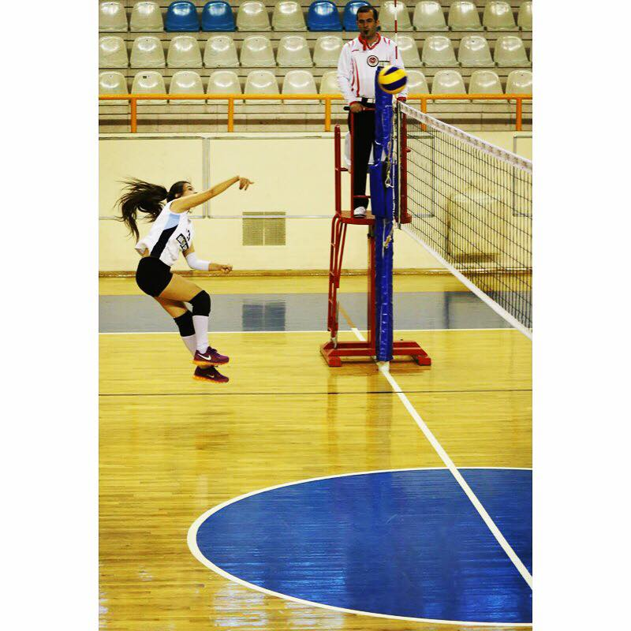
BIN VOLLEYBALSPIELERIN IN DER MANSCHAFT VON GÖKYÜZÜ SPOR

Slide 7
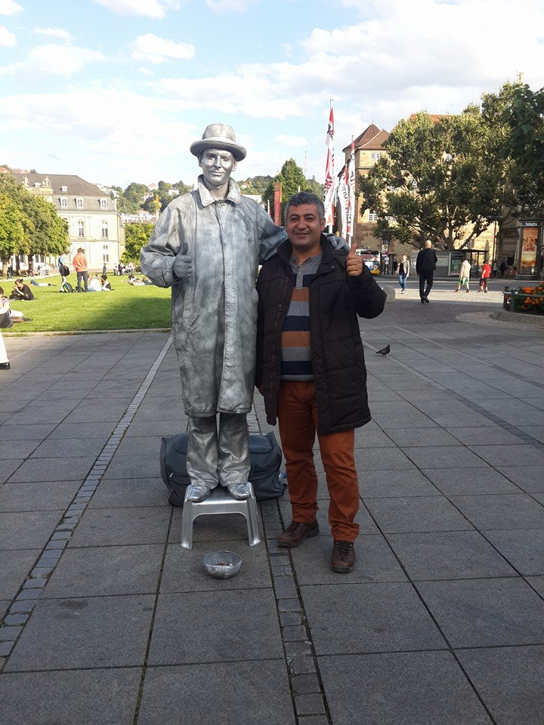
MIT MEINEN DEUTSCHLEHRER VERSTEHE ICH MICH SEHR GUT

Slide 8
Ende Almancada büyük i noktasız yazılır.

